Slide 2

Не забыть включить запись!

Slide 3
Меня хорошо слышно && видно?
Напишите в чат, если есть проблемы!
Ставьте если все хорошо
+

Slide 4
Поехали!

Slide 5
В-деревья, деревья отрезков
Мазнев Валерий

Slide 6

Содержание
В деревья
B+ деревья
Деревья оптимального поиска
Матричные деревья
Деревья отрезков

Slide 7
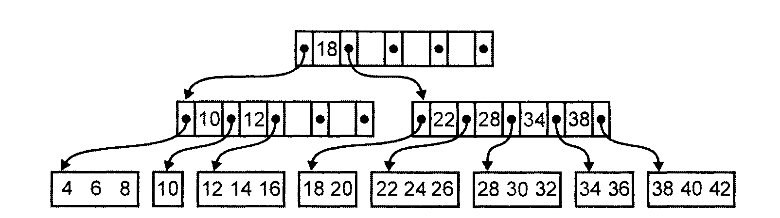
В-дерево
Сбалансированное, сильно ветвистое дерево
Бэйером и МакКрейтом в 1970 г.
Используется как индексы СУБД

Slide 8
В-дерево
Данные хранятся на медленном устройстве HDD, SSD, …
Выгоднее читать блоками (страницами)

Slide 9
В-дерево
Особенности хранения на HDD
Настройки ОС
СУБД

Slide 10
В-дерево
Oracle - DB BLOCK SIZE
“ Размер блока базы данных Oracle всегда должен быть равен значению размера блока операционной системы”

Slide 11
В-дерево
CREATE TABLE Persons (
PersonID int,
LastName char(80),
FirstName char(80),
Address char(255),
City char(80)
);

Slide 12
В-дерево
Struct Persons {
int PersonID;
char[80] LastName;
char[80] FirstName;
char[255] Address;
char[80] City;
};

Slide 13
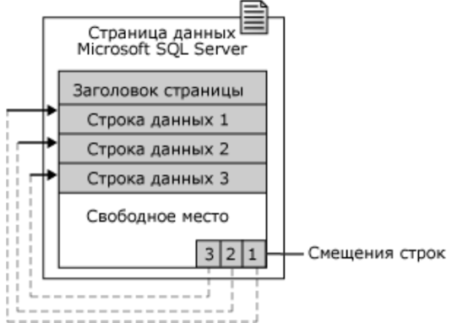
Страница данных
Массив структур

Slide 14
В-дерево
CREATE INDEX index1 ON Persons (City);

Slide 15
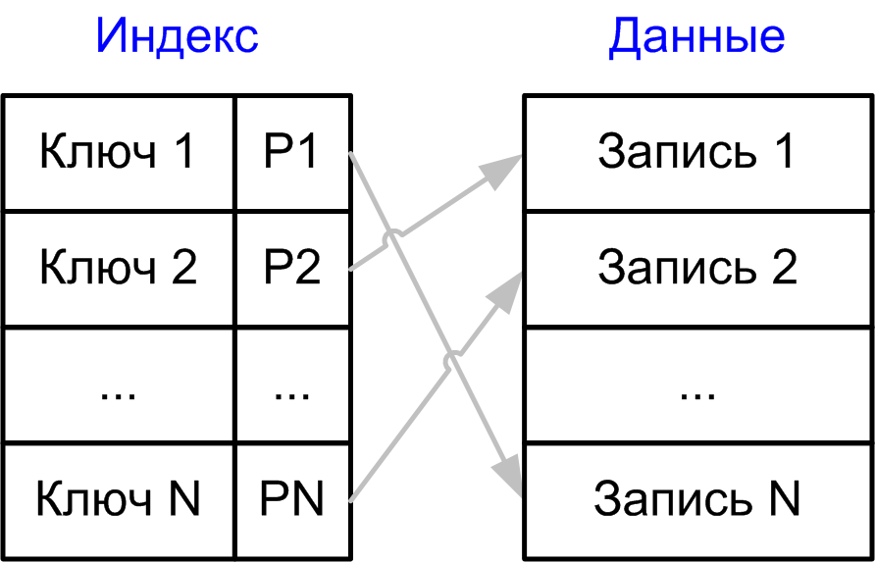
В-дерево

Slide 16
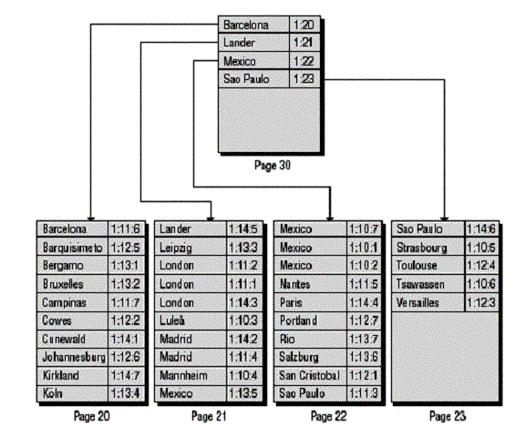
В-дерево

Slide 17
Лист
Структура данных двоичного дерева
class TreeLeaf<Key, Value> { Key key; Value value; TreeLeaf parent; TreeLead left; TreeLeaf right; }

Slide 18
Лист
Структура данных B дерева
class BTreeLeaf<Key, Value> { int size; Value *values; Key[] keys; BTreeLeaf* Children[]; }

Slide 19
В-дерево
size = (page_size - header_size) / (sizeof(Key) + sizeof(Value*))
Keys - отсортированы
Количество ключей на 1 меньше, чем size дерева

Slide 20
Алгоритм поиска, двоичное дерево
Найти(ключ):
если текущий.ключ == ключ то вернуть значение
если текущий.ключ > ключ то если левое пусто то вернуть пусто иначе вернуть левое.Найти(ключ)
иначе если правое пусто то вернуть пусто иначе вернуть правое.Найти(ключ)

Slide 21
Алгоритм поиска, B-дерево, дихотомия
Найти(ключ):
индекс = НайтиКлюч(Ключ); если индекс < ключи.размер и ключи[индекс].ключ == ключ то вернуть значение если потомки[индекс] пусто то вернуть пусто иначе вернуть потомки[индекс].Найти(ключ)

Slide 22
Алгоритм поиска, B-дерево, перебором ключей
НайтиКлюч(ключ):
для i от 0 до ключи.размер-1 если ключ <= ключи[i] то вернуть i
вернуть размер+1

Slide 23
Дихотомия
НайтиКлюч(ключ): лев = 0 прав = ключи.размер-1
индекс = (левый + правый) / 2; пока правый - левый > 1 если ключи[индекс] <= ключ то левый = индекс; иначе правый = индекс; индекс = (левый + правый) / 2; вернуть ключи[индекс] <= ключ ? индекс : индекс+1

Slide 24

Вопрос
Сложность?

Slide 25
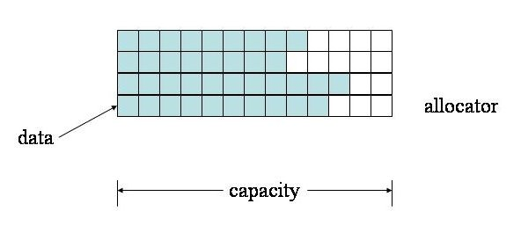
Динамические массивы
Вставка в любое место массива одинаково эффективна

Slide 26
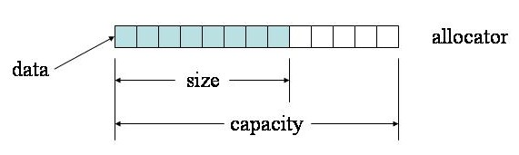
В-дерево
Фактор t
N = 2t +1

Slide 27
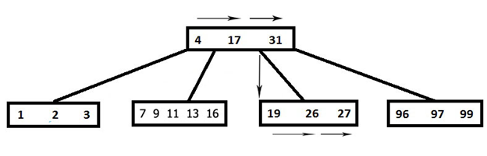
Вставка

Slide 28
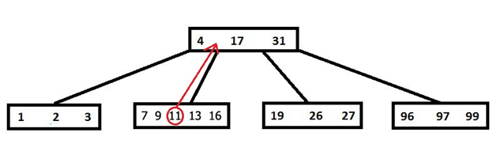
Вставка

Slide 29
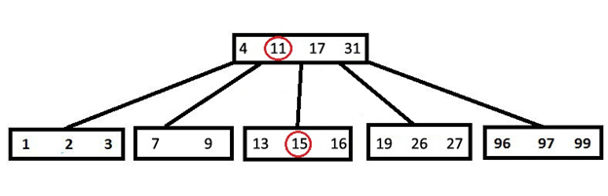
Вставка

Slide 30
Вставка
Пример
N = 10
t фактор = 5
если < 5 то вставляем в себя иначе вставляем в потомка

Slide 31
Вставка
Вставка(ключ): если ЛистовойУзел() то ВставкаВСебя() иначе индекс = НайтиКлюч(Ключ); потомки[индекс].Вставка(ключ, значение)

Slide 32
Проверка на лист
ЛистовойУзел(): вернуть потомки.размер == 0

Slide 33
Вставка в себя
ВставкаВСебя(ключ): если ключи.размер == размер-1 то РазбитьСтраницу()
индекс = страница.НайтиКлюч(Ключ); родитель.ключи.вставить(индекс, ключ) родитель.значения.вставить(индекс, значение) родитель.потомки.вставить(индекс, текущая)

Slide 34
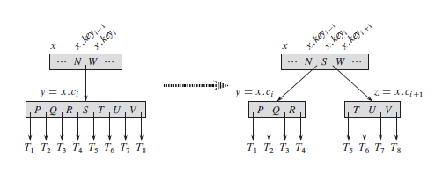
Разбиение

Slide 35
Разбить страницу
РазбитьСтраницу(): середина = (размер-1)/2 новая = новая Страница() новая.Перенести(текущая, середина+1, размер-1) ВставкаСтраницыВРодителя(новая, ключи[середина], значения[середина]) ключи.удалить(середина) значения.удалить(середина)

Slide 36
Перенести
Перенести(страница, начало, конец): для i=начало до конец ключи.добавить(страница.ключи[i]) значения.добавить(страница.значения[i]) если потомки.размер > 0 то потомки.добавить(cтраница.потомки[i+1])
страница.ключи.удалить(i) страница.значения.удалить(i) если потомки.размер > 0 то cтраница.удалить(i+1)

Slide 37
Вставка страницы в родителя
ВставкаСтраницыВРодителя(страница, ключ, значение): если родитель пусто то страница = новая Страница() страница.потомки.добавить(0, корень) корень = страница иначе если родитель.ключи.размер == размер-1 то родитель.РазбитьСтраницу()
страница = родитель
индекс = страница.НайтиКлюч(Ключ); страница.ключи.вставить(индекс, ключ) страница.значения.вставить(индекс, значение) страница.потомки.вставить(индекс, текущая)

Slide 38
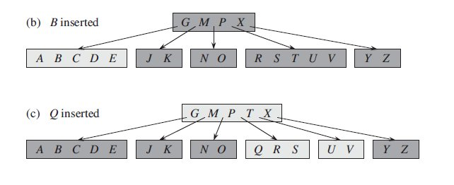
Вставка

Slide 39
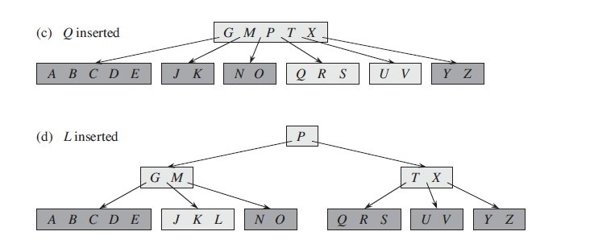
Вставка

Slide 40
Вопросы?
Вопросы вставке в В дерево?

Slide 41
Удаление
узел = Найти(ключ)
если узел пусто то
выход
если потомки[узел] лист то
если потомки[узел].ключи.размер > t-1 то
потомки[узел].УдалисьУСебя(ключ)
иначе
...

Slide 42
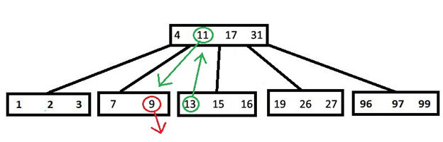
Удаление

Slide 43
Удаление
...
иначе
брат1 = узел.НайтиПолногоБрата()
если брат1 не пусто то
ключ1 = брат1.ВыбратьКлюч1()
ключ2 = родитель.ВыбратьКлюч2()
родитель.ВставитьВСебя(ключ1)
ЗаменитьКлюч(ключ, ключ2)
иначе ...

Slide 44
Удаление
...
иначе
брат2 = узел.НайтиХудогоБрата()
если брат2 не пусто то
ключ1 = брат2.ВыбратьКлюч1()
ключ2 = родитель.ВыбратьКлюч2(ключ)
родитель.ВставитьВСебя(ключ1)
УдлитьКлючУСебя(ключ) Объединить(брат2)
иначе // если не лист ...

Slide 45
Найти брата
Полный брат - узел справа или слева, имеющий такого же родителя, который содержит больше t-1 ключей
Худой брат - узел справа или слева, имеющий такого же родителя, который содержит меньше t-1 ключей

Slide 46
Выбрать ключ 1
Выбрать ключ у брата: если это правый брат то узел = 0 иначе узел = ключи.размер-1
результат = <ключ, значение>[узел] УдалитьУСебяПоИндексу(узел)
вернуть результат

Slide 47
Выбрать ключ у родителя
ВыбратьКлюч2(ключ): узел = НайтиКлюч(ключ)
результат = <ключ, значение>[узел] УдалитьУСебяПоИндексу(узел)
вернуть результат

Slide 48
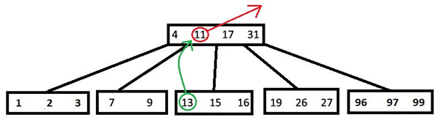
Удаление из узла

Slide 49
Удаление
...
иначе // если не лист
если потомки[узел].ключи > t-1 то потомок = потомки[узел]
ключ1 = потомок.ВыбратьКлюч1() УдалитьКлючУСебя(ключ)
ВставитьВСебя(ключ1)
иначе
..

Slide 50
Удаление
...
иначе
брат = ПравыйБрат(потомки[узел])
если потомки[брат].ключи > t-1 то потомок = потомки[узел]
ключ1 = потомок.ВыбратьКлюч1()
УдалитьКлючУСебя(ключ)
ВставитьВСебя(ключ1)
иначе
...

Slide 51
Удаление
...
иначе
брат = ПравыйБрат(потомки[узел])
ОбъединитьСебя(брат)
Удалить(ключ)

Slide 52
Удаление
Рассмотреть случай, когда мы удалим последний ключ из последнего узла и надо будет занулить корень

Slide 53
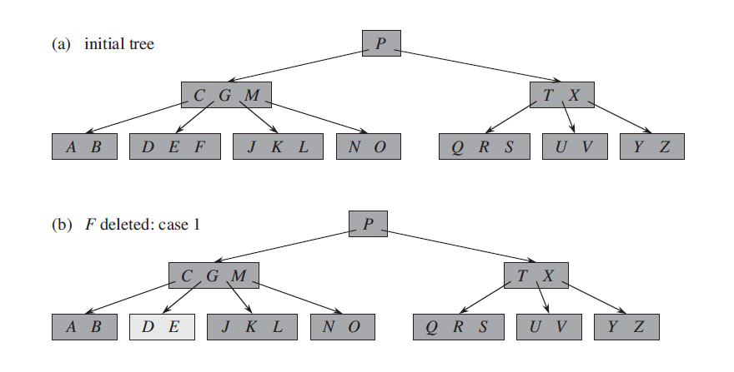
Удаление

Slide 54
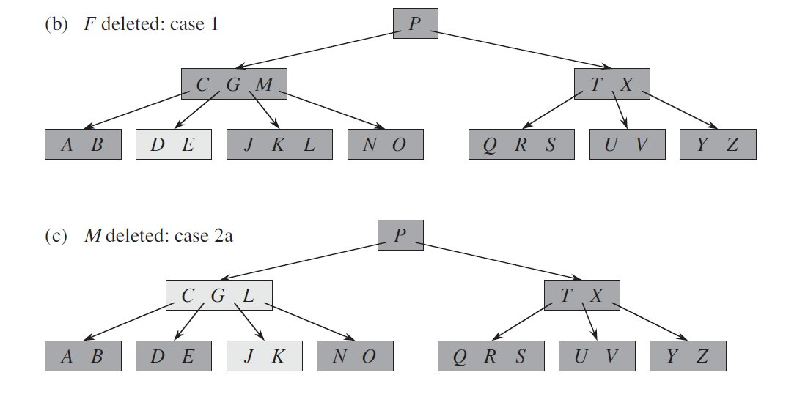
Удаление

Slide 55
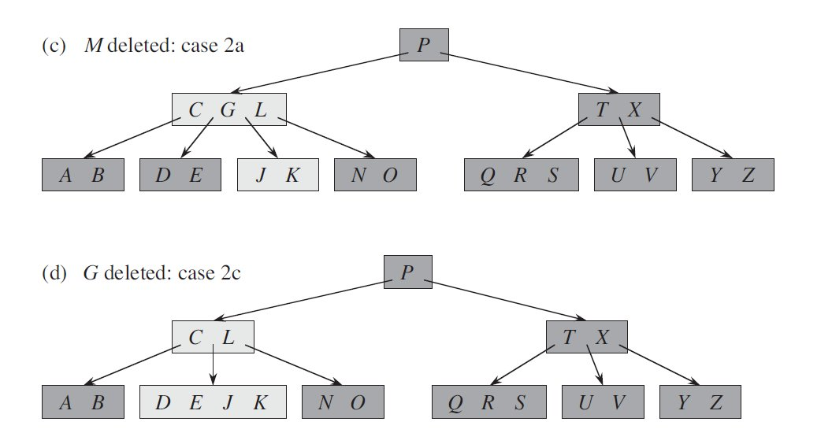
Удаление

Slide 56
Вопросы?
Вопросы по В деревьям?

Slide 57
В* дерево
Вариант B дерева, заполненного на 2/3
При вставке, если узел полностью заполнен то вначале заполняем брата, а потом делим 2 узла на 3
Удаление как в В-дереве только держим заполненность 2/3

Slide 58
Вопросы?
Вопросы по В* деревьям?

Slide 59
В+ дерево
Вариант B дерева, в котором значения сохраняются только в листовых (терминальных) узлах

Slide 60
В+ дерево
Теоретически описано в 1978 г.
Использовалось IBM в VSAM с 1973 г.
Используется в файловых системах : NTFS, ReiserFS, NSS, XFS, JFS, ReFS и BFS
Используется в СУБД: DB2, Informix, Microsoft SQL Server, Oracle Database, Adaptive Server Enterprise и SQLite

Slide 61
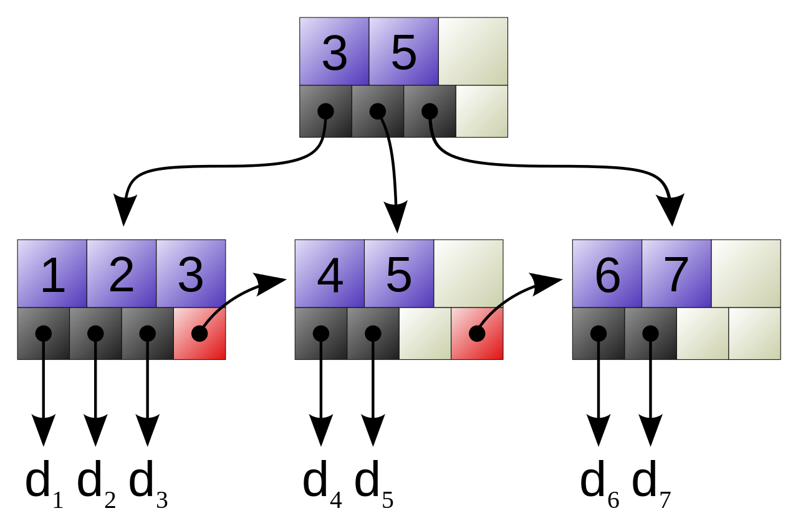
В+ дерево

Slide 62
Лист
Структура данных B+ дерева
class BTreeLeaf<Key, Value> { int size; bool isLeaf; Key[] keys; void* children[]; BTreeLeaf *next; }

Slide 63
Проверка на лист
ЛистовойУзел(): вернуть потомки.размер == 0
вернуть являетсяЛистом

Slide 64
В+ дерево
Требует больше памяти
Поиск всегда заканчивается в листе
Удаление тоже всегда происходит из листа
Имеет возможность последовательного доступа к значениям
В остальном это обычное В-дерево

Slide 65
Вопросы?
Вопросы по В+ деревьям?

Slide 66
Сорри, дальше черновик

Slide 67

Домашнее задание
Реализовать дерево оптимального поиска
Алгоритм 1
Алгоритм 2
Опционально: Декартово дерево

Slide 68
Домашнее задание
Сравнить производительность на dataset
Построение
Поиск
Включить в общий тест

Slide 69
Total recall
В дерево
В* дерево
В+ дерево
Дерево оптимального поиска
Матричное дерево
Дерево отрезков

Slide 70
Заполните, пожалуйста, опрос о занятии

Slide 71
Спасибо
за внимание!

